Slide 1


PRIMES
produktgrupp miljöfordon
Energikontor Sydost
Notes:
ADJUST FORMATTING!

Slide 2
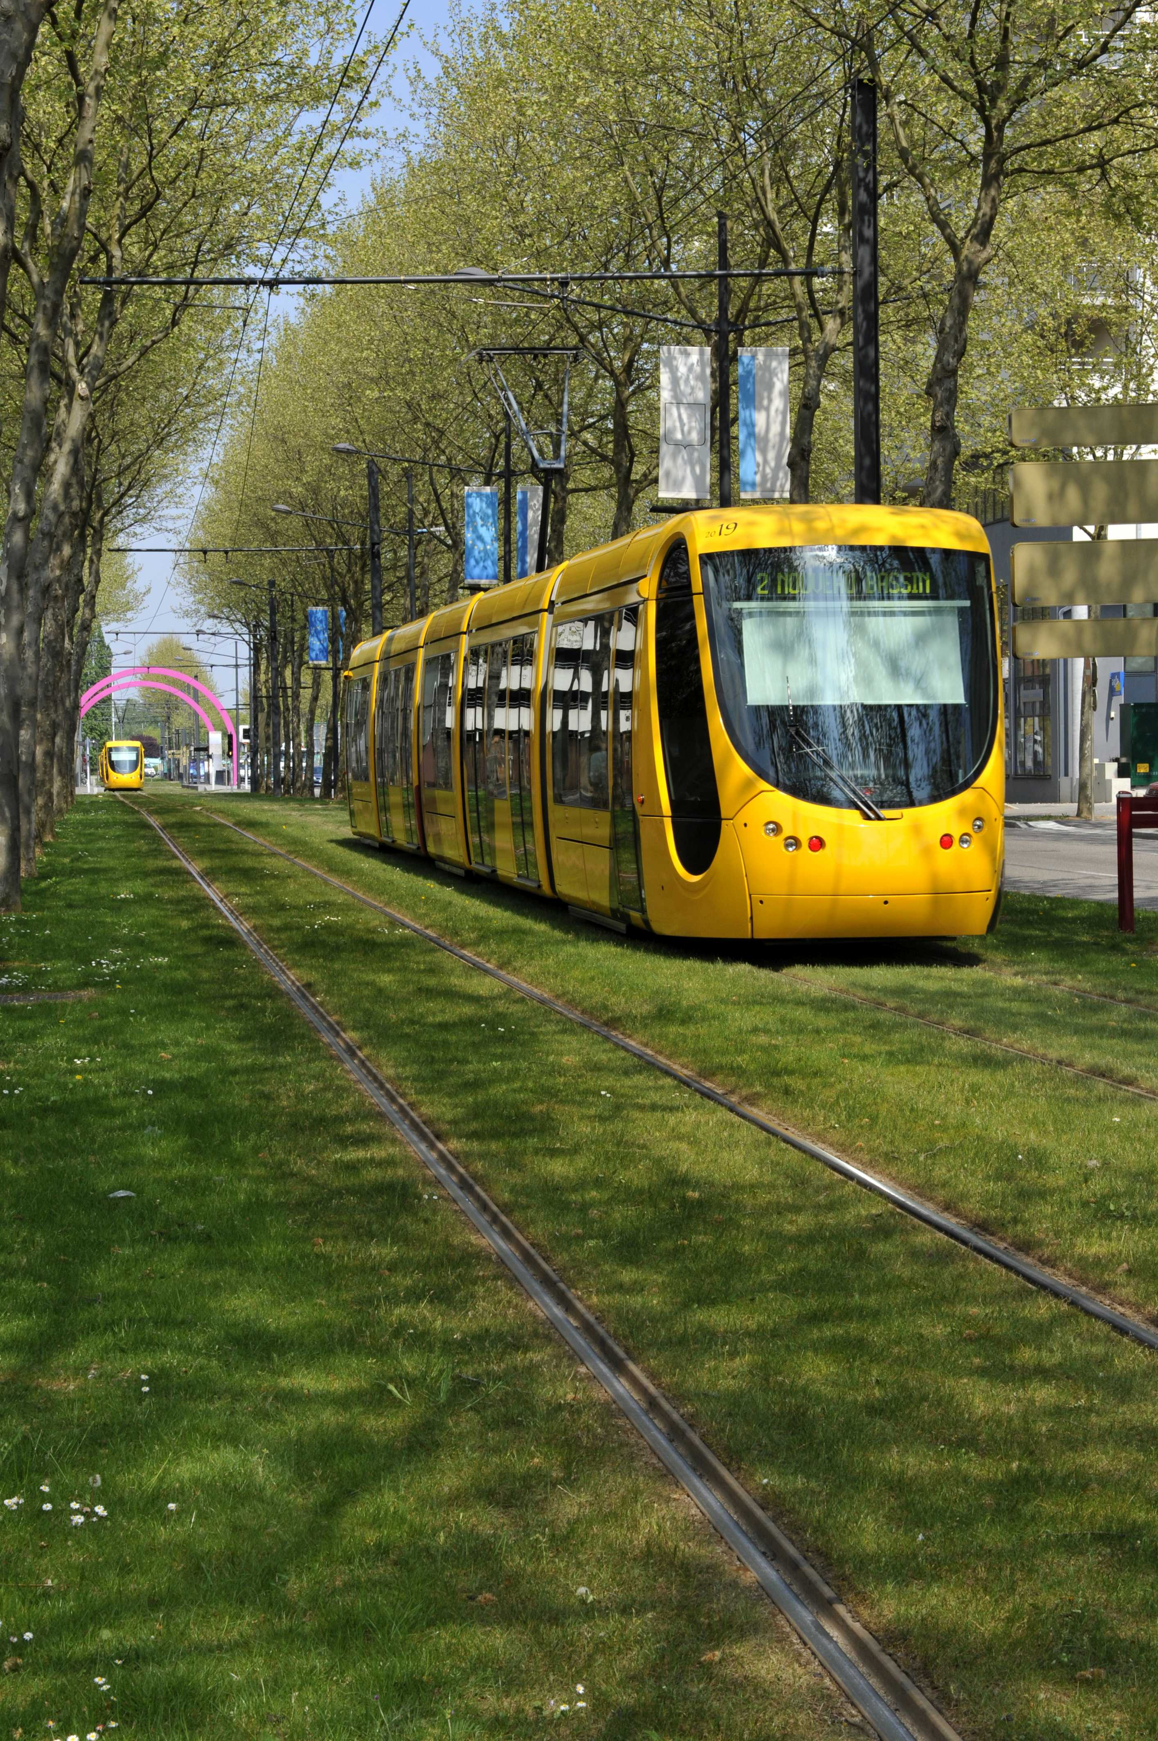
PRIMES
Översikt
Miljöpåverkan
Rättslig bakgrund
Rekommenderade kriterier för grön offentlig upphandling
Goda exempel
Bra länkar
© Photo courtesy of LGAction by ICLEI
Notes:
LGAction

Slide 3



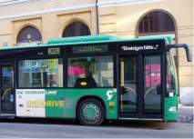
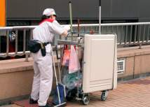
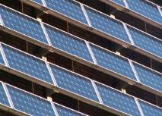



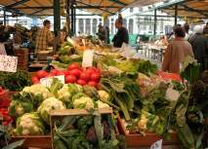

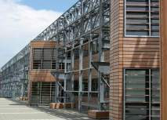
PRIMES
Offentlig upphandling och produkter med stor hävstångseffekt för miljön
Notes:
These product groups were selected by a range of experts within the European Commission funded RELIEF
project as having the biggest potential for environmental improvement through green public procurement.
This was determined by assessing the environmental impacts through the product life-cycle, the availability
of cost-effective environmentally preferable solutions, and the importance of the product within the typical
public authority budget. (Source: http://www.procuraplus.org/fileadmin/files/Manuals/English_manual/1_-_Procura__Manual_complete.pdf (page 57)
Road transportation is responsible for 26% of total energy consumption which relates to about 24% of all CO2emissions(the main greenhouse gas) in the EU7, with passenger cars being responsible for more than half of these emissions. Despite manufacturers reducing CO2emissions, increasing numbers of vehicles of the road means that emissions have been continuously growing by about 2% per year. Therefore, to fulfil the EU obligations with target 20-20-10 and tackle climate change, CO2 emissions from vehicles need to be reduced.
(Source: http://ec.europa.eu/environment/gpp/pdf/tbr/transport_tbr.pdf )
Cost-effectiveness:
CO₂-abatement levers that pay off within a few years, so bring greater savings than investments, are in the following fields:
Introduction of efficient lighting systems
Switch to energy-efficient ICT devices
Procurement of cars with mild hybridization (start-stop system, brake force recovery)
(Source: McKinsey Studie: Potenziale der öffentlichen Beschaffung für ökologische Industriepolitik und Klimaschutz (2008)
http://www.bmub.bund.de/fileadmin/Daten_BMU/Download_PDF/Produkte_und_Umwelt/mckinseystudie.pdf (page 18)

Slide 4
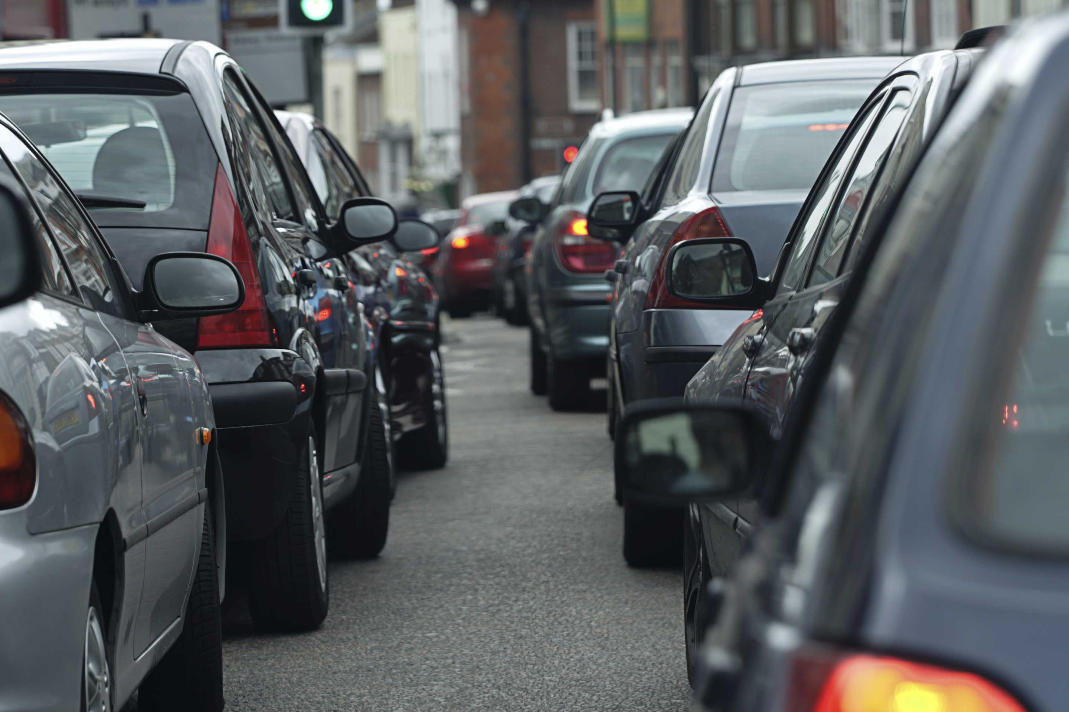
PRIMES
Miljöpåverkan av fordon
© Photo courtesy of CaroleGomez_iStock by ICLEI
Bidrar till klimatförändring genom utsläpp av växthusgaser
Förbrukar, ev. uttömmer, resurser (speciellt icke-förnybara bränslen)
Andra luftföroreningar i utsläppen orsakar
- hälsoproblem, speciellt i luftvägarna, lokalt och regionalt
- skador på miljö, byggnader och monument
Buller
Genererar avfall av däck, oljor, smörjmedel
Genererar skrot och materialavfall när fordonets livslängd är slut
Notes:
Photo: CaroleGomez_iStock

Slide 5
PRIMES
Kriterier för grön upphandling för att minska miljöpåverkan
Upphandla fordon med låga utsläpp av växthusgaser, andra avgaser och buller
Minska bränsleförbrukningen med ecodriving, system för övervakning av lufttryck i däck och växlingsindikator (GSI)
Minska bränsleförbrukningen genom att använda smörjmedel med låg viskositet och däck med lågt rullmotstånd
Upphandla fordon med luftkonditionering som har köldmedium med låg växthuseffekt (GWP)
Upphandla miljövänliga däck och regenererade smörjoljor
Garantera korrekt insamling och hantering av använda smörjoljor och däck
Premiera fordon som är tillverkade av återvunna material och biomaterial
Notes:
To avoid or minimise these impacts we can chose the following GPP criteria when tendering

Slide 6

PRIMES
Direktiv 2009/33/EU om främjande av rena och energieffektiva vägtransportfordon
Direktivet förpliktigar alla offentliga myndigheter och offentliga kollektivtransportaktörer att ta hänsyn till:
    bränsleförbrukning
    CO2-utsläpp
    skadliga lokala utsläpp (kväveoxider, partiklar, icke-metankolväten)
© Photo courtesy of ICLEIbooklet by ICLEI
Notes:
This Directive obliges public authorities and operators under a public service contract to consider, when purchasing road transport vehicles, the operational life time energy and environmental impacts which shall include at least energy consumption, emissions of CO2 and emissions of pollutants, including NOx, NMHC, and particulate matter.
It is a mandatory directive for procurers.
This can be done either by including requirements for energy and environmental performance on each of the impacts considered (as minimum technical specifications or as award criteria) or by monetising these impacts in the purchasing decision according to a calculation methodology provided for in the Directive.
Setting minimum requirements (technical specifications)
Award criteria
Monetising environmental impacts (following a specific methodology)

Slide 7
PRIMES
Rekommendationer: Livscykelkostnader
Fordons livscykelkostnader
bränslekostnader
kvittblivningskostnader
inköpspris
Ingår i fordons livscykelkostnader:
investeringskostnad
fordonsskatt
energianvändning, baserat på kostnaderna för bränsleförbrukning under fordonets livslängd
underhållskostnader bestående av material- och arbetskostnader för motorolja, däck, reservdelar
försäkringskostnad
skrotningskostnad eller premie
Notes:
The Clean Vehicles Directive 2009/33/EC states that the lifetime energy consumption and emissions can be monetised and used as part of the total cost.
Last point: depending on whether the vehicle is disposed of or sold

Slide 8
PRIMES
Rekommendationer: Föremålet för upphandling
Inkludera hållbarhetsaspekter för föremålet för upphandling
Exempel: Ramöverenskommelse för upphandling eller leasning av bilar med låga utsläpp
Observera: Tänk på principen om icke-diskriminering när specifika bilmärken anges

Slide 9
PRIMES
Rekommendationer: Tekniska specifikationer I
Maximal bränsleförbrukning kan definieras som:
1. CO₂-utsläpp: max. 110 g/km
2. Ecodriving: Bilar/skåpbilar är försedda med information/instruktioner om ecodriving för fordonet
Verifiering: Anbudsgivaren tillhandahåller dokumentation som innehåller den information som krävs
Notes:
Long-term effect of applying eco-driving is a fuel consumption reduction of 3%
Source:
http://ec.europa.eu/environment/gpp/pdf/tbr/transport_tbr.pdf
http://ec.europa.eu/environment/gpp/pdf/criteria/transport.pdf

Slide 10
PRIMES
Rekommendationer: Tekniska specifikationer II
3. Växlingsindikator, GSI
Fordon som erbjuds är utrustat med växlingsindikator.
Verifiering: Anbudsgivaren måste tillhandahålla fordonets tekniska dokument där denna information visas.
4. Display för bränsleförbrukning
Fordon som erbjuds är utrustat med anordning för att visa bränsleförbrukningen.
Verifiering: Anbudsgivaren måste tillhandahålla fordonets tekniska dokument där denna information visas.
Notes:
Another mechanism that encourages eco-driving:
Some basic rules of “eco-driving” are: to shift up gears as soon as possible; to maintain a steady speed (use the highest gear possible and drive with low engine revolutions); to anticipate traffic flow (look ahead as far as possible and anticipate surrounding traffic); to decelerate smoothly (when you have to slow down or to stop, decelerate smoothly by releasing the accelerator in time, leaving the car in gear); and to check the tyre pressure frequently. To know more you can check the website:
http://www.ecodrive.org
Gear Shift Indicator also known as drive-style meters. GSI allow drivers, when trained appropriately, to substantially improve the efficiency of their driving and allow supervisors to keep track of performance. The effect of GSI in the absence of a specific eco-driving training also helps reducing fuel consumption by circa 1.5%
Many cars already have this feature (fuel consumption display), which can give the driver feedback on instantaneous and average fuel consumption.

Slide 11
PRIMES
Rekommendationer: Tekniska specifikationer III
5. Luftkonditionering med fluorerade växthusgaser
Om fordonet är utrustat med en luftkonditioneringsanläggning som arbetar med fluorerade växthusgaser som kölldmedium, så måste den specifika gas som används ha växthuseffekt (GWP) ≤ 150 (för CO2 och med tidshorisonten 100 år).
Verifiering: Anbudgivaren måste tillhandahålla namn, formel och GWP för köldmediet i uftkonditioneringsanläggningen. Om det är en blandning av gaser beräknas GWP med en speciell formel.
Notes:
If the vehicle is fitted with an air-conditioning system designed to contain fluorinated greenhouse
gases, the specific gas must have a global warming potential (GWP) 150 (related to CO2 and a time horizon of 100 years).
If the GWP is higher, the leakage rate from the system must not exceed 40g of fluorinated greenhouse gases per year for a single evaporator system, or 60g of fluorinated greenhouse gases per year for a dual evaporator system.

Slide 12
PRIMES
Rekommendationer: Tekniska specifikationer IV
6. Föroreningar i avgasutsläppen
Fordonen måste uppfylla EURO 6 standard.
Verifiering:
Anbudsgivaren måste tillhandahålla fordonets tekniska dokument där denna information visas.
7. Övervakningssystem för lufttryck i däck
Fordonet ska vara utrustat med övervakningssystem för lufttryck i däck (TPMS)
Verifiering:
Anbudsgivaren måste tillhandahålla fordonets tekniska dokument där denna information visas.

Slide 13
PRIMES
Rekommendationer: Tekniska specifikationer V
8. Fordonsdäck – buller
Fordonen måste vara utrustade med däck med bullernivåer som är lägre än de som fastställts i förordning 661/2009.
Verifiering:
Anbudsgivaren måste tillhandahålla en lista på däck som ska användas i underhållsuppgifter, tekniskt informationsblad eller testresultat för däcken där bulleremissioner visas, samt en undertecknad deklaration om åtagande för hela avtalstiden för användning av dessa produkter.

Slide 14
PRIMES
Rekommendationer: Tekniska specifikationer VI
9. Fordonsdäck – rullmotstånd
Rullmotståndet (för nya och regummerade däck) i kg/ton får inte överstiga gränsvärden enligt ISO 28580 eller likvärdigt.
Verifiering:
Anbudsgivaren måste tillhandahålla en lista på däck som ska användas, testresulten för däcken enligt ISO 28580 eller likvärdigt för kontroll av om de efterlever detta, samt en undertecknad deklaration om åtagande för hela avtalstiden för användning av dessa produkter.

Slide 15
PRIMES
Rekommendationer: Tekniska specifikationer VII
Smörjoljor
Verifiering:
Anbudsgivaren måste tillhandahålla de tekniska dokumentationsbladen för de föreslagna smörjmedlen. Produkter med relevant Typ I Ecolabel som uppfyller kriterielistan anses efterleva. Andra lämpliga bevismetoder, t.ex. tekniska handlingar eller en testrapport från ett oberoende organ accepteras också.

Slide 16

PRIMES
Rekommendationer: Tilldelningskriterier
Kontraktet tilldelas ekonomiskt mest fördelaktiga anbud
Source: © Image courtesy of Stuart Miles at FreeDigitalPhotos.net

Slide 17
PRIMES
Rekommendationer: TilldelningskriterierII
Extrapoäng tilldelas för:
1. Användning av alternativa drivmedel
Fordonet ska vara utformat för att kunna drivas med alternativa typer av bränslen eller system (t.ex. biobränslen, el, vätgas eller hybridsystem).
Verifiering: Anbudsgivaren måste tillhandahålla tekniskt informationsblad för fordonet där dessa tekniska eller bränsletekniska specifikationer visas.
2. Lägre bullernivåer
Bullernivåer som är lägre än de som anges i lagen.
Verifiering: Anbudsgivaren måste presentera det tekniska informationsbladet för fordonet där denna information visas, eller testresultaten.
Notes:
Source: http://ec.europa.eu/environment/gpp/pdf/criteria/transport.pdf

Slide 18
PRIMES
Rekommendationer: Tilldelningskriterier III
Extrapoäng tilldelas för :
3. Lägre CO2-utsläpp
Lägre CO2-utsläpp än de som krävs enligt specifikationerna (1).
Verifiering: Anbudsgivaren måste presentera det tekniska informationsbladet för fordonet där CO2-utsläppen är angivna.
4. Start/stopp-system
Fordonet är utrustat med ett start/stoppsystem.
Verifiering: Anbudsgivaren måste presentera det tekniska informationsbladet för fordonet där denna information visas.

Slide 19
PRIMES
Rekommendationer: Fler förslag
Kombination av fordonsflotta med bilpool/samarbete med andra organisationer (t.ex.kyrkor) i anslutning till bilpoolens utrymme
Gemensam upphandling för att få till stånd lägre upphandlingskostnader och mindre administrativt arbete (t.ex. Stockholm)
Produktion av biogas från kommunalt avloppsvatten (t.ex. Lille, Stockholm, Graz)
Utbyte av goda exempel i nätverk som Procura+ (t.ex. Wien med anläggningsmaskiner, traktorer, lastbilar, brandsläckningskemikalier)
Utbildning av chaufförerna i personalen
Notes:
Also see: http://www.procuraplus.org/fileadmin/files/Manuals/English_manual/Procura__Manual_Chapter6a_-_buses.pdf

Slide 20
PRIMES
Exempel: Översiktligt anbud
Föremål för upphandling: Upphandling av fordon med låga utsläpp (personbilar)
Tekniska specifikationer: Fordonstyp Compact 110 g CO2/km
Verifiering: Anbudsgivaren måste tillhandahålla tekniskt dokument för fordonet där CO2-utsläppen anges.
Tilldelningskriterier: Lägre CO2-utsläpp än de som krävs i specifikationerna.
Verifiering: Anbudsgivaren måste tillhandahålla tekniskt dokument för fordonet där CO2-utsläppen anges.
Tilldelning till ekonomiskt mest fördelaktiga anbud
Notes:
Source: http://ec.europa.eu/environment/gpp/pdf/tbr/transport_tbr.pdf and http://ec.europa.eu/environment/gpp/pdf/criteria/transport.pdf
Many different types and styles of passenger car are available to suit a number of needs. The
market for vehicles is responding to the desire to achieve lower emissions and environmental
impact.
Public authorities require vehicles for a range of activities including; ordinary passenger car
(used for example as official vehicles, vehicles of inspection bodies), small vans and light
duty vehicles (for example delivery vans or equipment for gardening), buses and waste
disposal trucks.
In terms of public procurement, the total annual purchase of vehicles by public authorities has
been estimated to be in the order of 110,000 passenger cars, 110,000 light-duty vehicles,
35,000 lorries and 17,000 buses for the EU-25. The corresponding shares of public
procurement of the whole sales in the EU-25 are slightly below 1% for cars, around 6% for
vans and lorries, and around 30% for buses.
As large procurers of vehicles public authorities have a significant role to play in not only
reducing environmental impacts in their own right, but also encouraging the use and
manufacturer of greener vehicles in general. Directive 2009/33EC requires that energy
consumption and emissions be taken into account in the purchasing decision. This ensures
that environmental impacts are taken into account and gives a competitive advantage to green
vehicles.
Since in most Member States, as a result of lower tax rates, diesel is cheaper than petrol
company cars tend to be diesel fuelled. This also applies for contracting authorities although
the procurement of vehicles with other technologies/fuels is increasing. The selection of one
type or another will highly depend on the performance requirements and the use of the
vehicle. Therefore, before drafting any criteria, it is necessary to reflect on whether it is
necessary to buy or rent a car and if so, what are its specific requirements. The vehicle should
be suitable for the task it is required to perform, and not go beyond it.
Tenders are normally divided into lots for the different categories of vehicles to be purchased
which allows the contracting authority to define different technologies for each of them
(hybrids, FFV, electric, LGP, etc.).

Slide 21
PRIMES
Standarder, miljömärkningar och andra ställen att hitta kriterier
Märkning om bränsleförbrukning och CO2-utsläpp (enbart personbilar) från direktivet om tillgång till konsumentinformation om bränsleekonomi och koldioxidutsläpp vid marknadsföring av nya personbilar1999/94EG
Blå ängeln miljömärkning för kommunala fordon och bussar med låg bullernivå och låga utsläpp
Bra Miljöval: kriterier för passagerartransporter.
Nordiska Svanen och Blå ängeln: kriterier för fordonsdäck
EU:s miljömärkning för smörjmedel om att utesluta/begränsa farliga ämnen och blandningar, krav gällande giftighet för vattenlevande organismer, biologisk nedbrytbarhet och risken för bioackumulering, samt andelen förnybart
Notes:
Source: http://ec.europa.eu/environment/gpp/pdf/tbr/transport_tbr.pdf and http://ec.europa.eu/environment/gpp/pdf/criteria/transport.pdf

Slide 22
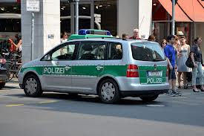
PRIMES
Goda exempel
Inledning
Polisen i Berlin upphandlar varje år cirka 200 fordon där de tar hänsyn till livscykelkostnaderna i upphandlingen
© Photo courtesy by flickr.com
Tekniska specifikationer
Uppfyller Tyska 4 standard för partikelutsläpp, som tillåter fordon att köras i innerstadens miljözoner i Tyskland, s.k. Umweltzone
Partikelfilter (för dieselmotorer)
Uppfyller Euro 5 Europeisk utsläppsstandard (den mest krävande standarden vid tiden för upphandlingen)
Notes:
LCC including environmental costs:
Maintenance costs were calculated based on calculations made using co-efficients for future
specific maintenance and repair work of the vehicles (e.g. tyres, window replacement). The environmental costs were calculated based
on a) fuel consumption, b) energy consumption, c) CO2 emissions, d) NOx, e) non-methane hydrocarbons and f) particulate matter.
The lifetime cost calculation from the Clean Vehicles Directive was largely used as a basis for calculating the environmental costs.
Source: http://ec.europa.eu/environment/gpp/pdf/news_alert/Issue27_Case_Study58_Berlin_clean%20vehicles.pdf
Other good practise examples:
http://ec.europa.eu/environment/gpp/pdf/news_alert/Issue5_Case_Study10_Ljubjana_hybrids.pdf Hybrids
http://ec.europa.eu/environment/gpp/pdf/news_alert/Issue15_Case_Study34_Stockholm_ambulance.pdf Renewable fuels
http://ec.europa.eu/environment/gpp/pdf/news_alert/Issue22_Case_study49_Stuttgart.pdf Batteries
http://ec.europa.eu/environment/gpp/pdf/news_alert/Issue29_Case_Study64_Paris_autolib.pdf Electric cars
http://ec.europa.eu/environment/gpp/pdf/news_alert/Issue39_Case_Study83_Madrid_alternative_vehicles.pdf Fuel consumption

Slide 23
PRIMES
Goda exempel
© Photo courtesy by flickr.com
Tilldelningskriterier
Bedömning av tekniska aspekter (40 % av totalpoäng) och livscykelkostnad (60 % av totalpoäng), vilket inkluderar finansiella kostnader och miljökostnader. Maximalt 40 000 poäng kan tilldelas.
Anbudet med högst poäng från steg 1, tillsammans med anbuden som hade högst 10 % lägre poäng, jämfördes sedan enbart baserat på inköpspriset, och tilldelades sedan lägsta anbudet.

Slide 24
PRIMES
Goda exempel
© Photo courtesy by flickr.com
Resultat
Inga problem uppstod med anbudsgivare som inte kunde överensstämma med eller uppfylla kraven i anbudet
Totalt antal inkomna anbud skiljde sig inte åt från tidigare anbudsförfaranden
Till följd av strikt fokus och med hänsyn till olika kostnader under produktens livslängd, tilldelades anbudet till den anbudsgivare som framgångsrikt uppfyllde de utvalda miljökriterierna och även uppfyllde de finansiella krav som ställdes

Slide 25

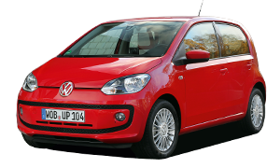
PRIMES
Verkyg: Top Ten Cars environmentals scoring list (VCD), Tio i topplista för miljöbilar
Rekommenderat återförsäljarpris (euro) : 12 950
Prestanda (kW/hk) : 50/68
Cylindervolym(ccm) : 999
Drivmedel: G
Total bränsleförbrukning NEFZ (l/100 km): 3,6/2,5
CO2 (g/km): 79
Buller [dB(A)]: 69
Utsläppsklass: Euro 5
Platz 1: Volkswagen Eco-up
Notes:
There are different options to find out about the environmental scoring of a vehicle e.g. the VDC
Since 1989, car experts at the VCD check every year hundreds of current car models on who can build the most environmentally friendly car. In order to make the leap into the top ten of the VCD Environmental Car List, best values ​​are required in three categories:
Fuel consumption and CO2 emissions per kilometer, noise, quantity and nature of pollutants of exhaust emissions.
http://www.vcd.org/autoundumwelt.html

Slide 26
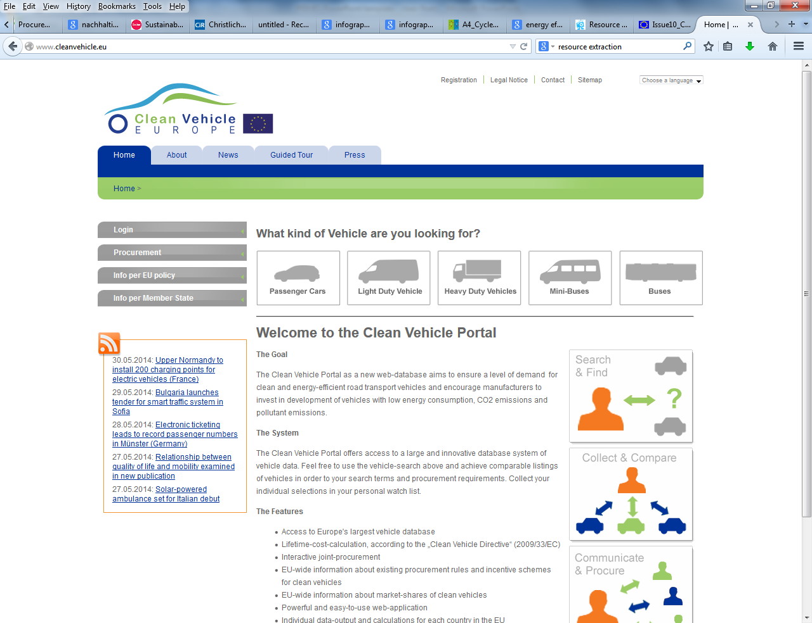
PRIMES
Verktyg: Clean Vehicle (från EU)
Tillgång till Europas största fordonsdatabas
Beräkning av totala livstidskostnader, enligt direktivet om främjande av rena och energieffektiva vägtransportfordon (2009/33/EU)
Interaktiva funktioner för gemensam upphandling för att främja en dynamisk utveckling av marknaden
Information i hela EU om befintliga upphandlingsregler och planer på marknadsföring av rena fordon
Information om rena fordon för hela EU-marknaden
Kraftfull och användarvänlig webbapplikation
Egna dataresultat och beräkningar för varje medlemsland i EU
Notes:
… by using a web-based tool e.g. clean vehicle by the European Commission
Source: http://www.cleanvehicle.eu/
More information on individual countries within the EU and their support instruments and public procurement guidance for cleaner vehicles can be found here.

Slide 27
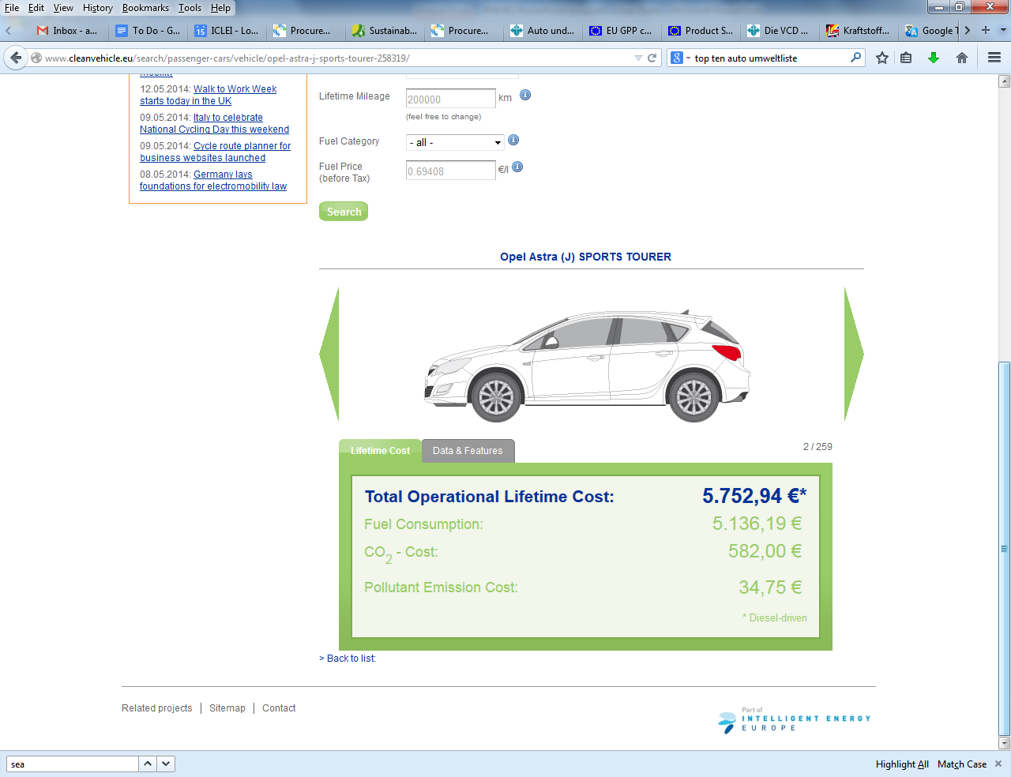
PRIMES
Exempel på kostnad för livslängd (Clean Vehicle)
Notes:
Source: http://www.cleanvehicle.eu/search/passenger-cars/vehicle/opel-astra-j-sports-tourer-288361/

Slide 28
PRIMES
Bra länkar
Topten, energieffektivaste bildäcken http://www.toptensverige.se
Kriterier för fordon och transporter http://www.msr.se/sv/Upphandling/Kriterier/Fordon-och-transport/Fordon/
Kriterier för miljöanpassad offentlig upphandling av transport http://ec.europa.eu/environment/gpp/pdf/criteria/transport_sv.pdf
Utbildningspaket i miljööanpassad offentlig upphandling http://ec.europa.eu/environment/gpp/pdf/toolkit/gpp_introduction_sv.pdf
Clean Fleets: http://www.clean-fleets.eu/se/
Procura+ criteria on buses http://www.procuraplus.org/fileadmin/files/Manuals/English_manual/Procura__Manual_Chapter6a_-_buses.pdf
Notes:
När msr.se upphör flyttas kanske till kkv.se?

